Slide 1
Séminaire
Modes de financement
de la recherche
Mardi 30 avril 2013

Slide 2
Intervenantes :
Livia AVALTRONI, chargée de mission sensoriel
Emily ROSENFELD, ingénieur d'affaires SHS – numérique
Aurélie UCHARD, chargée d'affaires européennes
toutes trois de la Direction de la Recherche et de la Valorisation
Annabelle MONTHÉ-LOPEZ, secrétaire
générale de la Chaire Unesco
Mélanie FAUCONNIER, chargée de mission LÉA

Slide 3
Programme :
9h : accueil café
9h30 : Partie 1 - Présentation des différents types de financements
11h00 : pause
11h45 : Partie 1 - Présentation des différents types de financements (suite et fin)
12h30 : repas
14h30 : Partie 2 - Conseils et outils pour le montage de projet
15h30 : pause
15h45 : Partie 3 - Ateliers
17h30 : fin du séminaire

Slide 4
Programme :
9h : accueil café
9h30 : Partie 1 - Présentation des différents types de financements
11h00 : pause
11h45 : Partie 1 - Présentation des différents types de financements (suite et fin)
12h30 : repas
14h30 : Partie 2 - Conseils et outils pour le montage de projet
15h30 : pause
15h45 : Partie 3 - Ateliers
17h30 : fin du séminaire

Slide 5
Partie 1 - Présentation des différents types de financements :
1. Je souhaiterais développer un projet de recherche individuel
2. Je souhaiterais développer un projet collaboratif avec un ou plusieurs laboratoires publics et/ou privés
3. Je souhaiterais développer un projet de recherche collaboratif avec un ou plusieurs partenaires socio-économiques
4. Je suis sollicité pour vendre mon expertise à un partenaire socio-économique
5. Je souhaiterais utiliser des infrastructures de recherche (numérisation,
partage de données, etc.)
6. J’aimerais constituer un réseau autour de mes projets de recherche
7. Je souhaiterais développer un projet de mobilité entrante ou sortante

Slide 6
Partie 1 - Présentation des différents types de financements :
1. Je souhaiterais développer un projet de recherche individuel
2. Je souhaiterais développer un projet collaboratif avec un ou plusieurs laboratoires publics et/ou privés
3. Je souhaiterais développer un projet de recherche collaboratif avec un ou plusieurs partenaires socio-économiques
4. Je suis sollicité pour vendre mon expertise à un partenaire socio-économique
5. Je souhaiterais utiliser des infrastructures de recherche (numérisation,
partage de données, etc.)
6. J’aimerais constituer un réseau autour de mes projets de recherche
7. Je souhaiterais développer un projet de mobilité entrante ou sortante

Slide 7
Je souhaiterais développer un projet de recherche individuel
Par exemple :
pour développer une thématique de recherche nouvelle, innovante
Pour créer ma propre équipe de recherche….
Travailler sur un projet très fondamental ou risqué….
ANR JCJC (Emily)
ERC (jeune et expérimenté) (Aurélie)
Fondation Nestlé (Livia)
Institut Benjamin Delessert (Livia)

Slide 8

ANR JCJC
Je souhaiterais développer un projet de recherche individuel
3 axes de recherche en SHS :
SHS 1 – Sociétés, espace, organisations et marchés
SHS 2 – Développement humain et cognition, langage et communication
SHS 3 – Cultures, arts, civilisations
Pour l’appel 2013, le porteur devait être né avant le 31/12/1974
Ouverture généralement fin d’année
Cet appel concerne tous les projets, de la recherche fondamentale à la recherche industrielle et au développement expérimental

Slide 9

ERC
Je souhaiterais développer un projet de recherche individuel
“Starting Grants” - Jeunes chercheurs
jusqu’à 1.5 M€ (+ 0.5 M€) sur 5 ans
Ouverture : fin 2013
“Consolidator Grants” - Jeunes chercheurs
jusqu’à 2 M€ (+ 0.75 M€) sur 5 ans
Ouverture : fin 2013
“Advanced Investigator Grants” - Chercheurs confirmés
jusqu’à 2.5 M€ ( +1 M€) sur 5 ans
Ouverture : fin 2013
2 à 7 ans après le PhD, chercheurs qui sont en passe de créer une nouvelle équipe de recherche indépendante
7 à 12 ans après le PhD, chercheurs qui sont en passe de consolider leur équipe de recherche indépendante

Slide 10
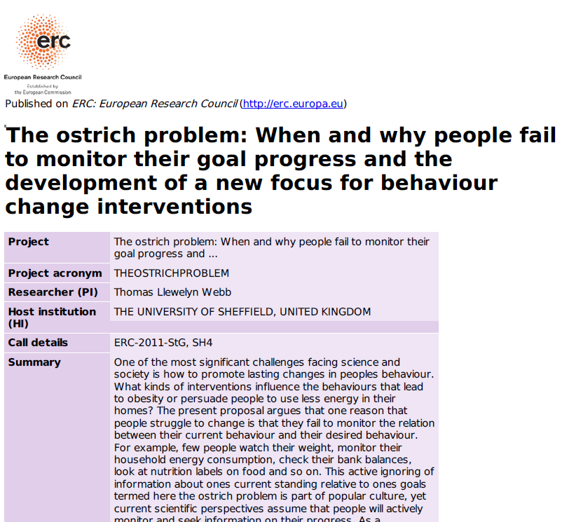

Exemple

Slide 11


Fondation Nestlé
Je souhaiterais développer un projet de recherche individuel
  Bourses de recherche scientifique – Jeunes chercheurs (Jusqu’à 35 ans)
➲ 3 bourses de 20 K€ chacune
  Thématique - Alimentation dans ses dimensions biologiques, sociales ou humaines
Contraintes :
  Appartenir à un laboratoire de recherche
  Inscrits en thèse depuis au moins 2 ans ou être titulaires d’un doctorat
  Les projets soutenus pourront se dérouler en France ou à l’étranger
Ouverture - 1er semestre (en avril en 2013)
Financement direct – Chercheurs confirmés
  ➲ Financement projet de 20 K€ à 75 K€
Thématique - Prédéfinie chaque année par la Fondation
Durée - 2 années maximum après le financement
Ouverture – 1er trimestre (janvier en 2013)
http://fondation.nestle.fr/comprendre/les-bourses-de-recherche-scientifique/
http://fondation.nestle.fr/comprendre/les-projets-de-recherche/

Slide 12

Institut
Benjamin Delessert
Je souhaiterais développer un projet de recherche individuel
Prix de projet de recherche – Chercheurs confirmés
  ➲ Maxi 20 K€ / projet
Thématique – Projets de recherche dans les domaines :
  de la nutrition humaine, en relation avec les glucides,
  des sciences médicales, humaines et sociales, en relation avec le comportement alimentaire.
Durée – 1 an
Ouverture - 1er semestre (avril en 2013)
http://www.institut-benjamin-delessert.net/opencms/sites/fr/prix/rechprojets.html

Slide 13
Partie 1 - Présentation des différents types de financements :
1. Je souhaiterais développer un projet de recherche individuel
2. Je souhaiterais développer un projet collaboratif avec un ou plusieurs laboratoires publics et/ou privés
3. Je souhaiterais développer un projet de recherche collaboratif avec un ou plusieurs partenaires socio-économiques
4. Je suis sollicité pour vendre mon expertise à un partenaire socio-économique
5. Je souhaiterais utiliser des infrastructures de recherche (numérisation,
partage de données, etc.)
6. J’aimerais constituer un réseau autour de mes projets de recherche
7. Je souhaiterais développer un projet de mobilité entrante ou sortante

Slide 14
2. Je souhaiterais développer un projet collaboratif avec un ou plusieurs laboratoires publics
et/ou privés
Par exemple :
- Je souhaiterais bénéficier de compétences complémentaires à celle de mon labo en région, FR ou à l’étranger pour mener à bien un projet ambitieux
Je souhaiterais financer mes collaborations de recherche avec mes partenaires académiques et/ou privé….
APR (IR et IA) (Emily)
ANR (Blanc, Blanc international, thématiques, franco-allemand) (Emily)
PHC (Annabelle)
Fondation Nestlé, Institut Danone, Fonds Français Alimentation & Santé, Institut Benjamin Delessert (Livia)
Appels thématiques H2020 défis sociétaux, autres programmes de la CE, JPI, era-net (Aurélie)

Slide 15

APR IR (Intérêt Régional)
2. Je souhaiterais développer un projet collaboratif avec un ou plusieurs laboratoires publics
et/ou privés
Fonctionnement :
Financement de projets de 12 à 36 mois pour un montant maximum de 200 000€
Porteur : laboratoire public
Impact régional et potentiel de valorisation démontré
Dispositif CAP R&D pour les entreprises
Thématique :
habitat de demain, déplacements et gestion des flux des personnes et des biens, nutrition santé bien-être, tourisme et loisirs, génie écologique et biodiversité (en partenariat avec un acteur socio-économique)
« en articulation avec les politiques régionales »
Ouverture en fin d’année

Slide 16
APR IA (Initiative Académique)
2. Je souhaiterais développer un projet collaboratif avec un ou plusieurs laboratoires publics
et/ou privés
3 types de financement :
Projet : fonctionnement, équipement, salaire - 350 000 €
2 autorisés par laboratoire – doit être collaboratif dans le cadre du PRES
Equipement : uniquement de l’équipement – 500 000 €
1 seul autorisé par laboratoire
Post-doc : uniquement du salaire – 42 000 €
1 seul autorisé par laboratoire
Thématique :
Renaissance - Moyen-âge / littérature et humanités / sciences humaines et sociales
Ouverture en fin d’année
Le projet doit être porté par un laboratoire de recherche public en Région Centre et être proposé par le directeur de laboratoire

Slide 17
ANR Blanc / Blanc Intl
2. Je souhaiterais développer un projet collaboratif avec un ou plusieurs laboratoires publics
et/ou privés
3 axes de recherche en SHS :
- SHS 1 – Sociétés, espace, organisations et marchés
- SHS 2 – Développement humain et cognition, langage et communication
- SHS 3 – Cultures, arts, civilisations
Les différents pays pouvant être partenaires :
Autriche, Japon, Luxembourg, Roumanie, Taiwan, Portugal
Un appel spécifique est lancé plus tôt dans l’année pour l’Allemagne (ANR-DFG)
Ouverture généralement en fin d’année

Slide 18
ANR Thématiques
Peut être pas d’ouverture en 2014
2. Je souhaiterais développer un projet collaboratif avec un ou plusieurs laboratoires publics
et/ou privés
Système ALImentaire Durable
Systèmes alimentaires durables
Conception de technologies, produits et marchés plus durables
Preuve de concept sur une question stratégique
Emergences et évolution des cultures et phénomènes culturels
Origines et évolution des diversités humaines
Émergences et évolutions des langages, des modes de représentation et des systèmes symboliques
Pluralité et variabilité des cultures
Les dynamiques d'évolution
Sociétés innovantes
Innovations et représentations
Innovations, changements sociaux et modes de vie
Innovations et modèles économiques
Configurations, acteurs, dynamiques

Slide 19
PHC (Partenariats Hubert Curien)
2. Je souhaiterais développer un projet collaboratif avec un ou plusieurs laboratoires publics
et/ou privés
Programme de recherche (1 à 2 ans)
Partenariats scientifiques bilatéraux (entre deux laboratoires de recherche). 67 PHC, généralement ouverts à toutes disciplines. Partenariats entre labo, double évaluation
Financements : Uniquement les mobilités (transports&séjours). Montant variable selon le PHC, accordé sur une base annuelle
Critères : Participation de jeunes chercheurs (post-doct ou doct). Niveau des 2 équipes et collaboration réelle…

Slide 20
Procore : le PHC Hong Kong
2. Je souhaiterais développer un projet collaboratif avec un ou plusieurs laboratoires publics
et/ou privés
Avant le 20 mai 2013.
Deux possibilités : le programme de recherche ou l’organisation d’ateliers bilatéraux.
Recherche (1 à 2 ans) :
Finance voyages et séjours des chercheurs français.
4.600€ max par an.
Ateliers (1 an) :
Obligatoirement en France et tenu entre le 1/01 et le 31/12 après dépôt.
Finance voyages et séjours des partenaires HK+frais d’organisation.
14.000€ max par atelier.

Slide 21
Fondation Nestlé
2. Je souhaiterais développer un projet collaboratif avec un ou plusieurs laboratoires publics
et/ou privés
Financement direct – Equipe publique / groupements d’équipes
  ➲ Financement projet de 20 K€ à 75 K€
Thématique - Prédéfinie chaque année par la Fondation
Durée - 2 années maximum après le financement
Ouverture – 1er trimestre (janvier en 2013) / annuel
Cofinancement – Chercheurs / équipes de chercheurs
➲ Support financier, sous forme de cofinancement, pour des travaux pertinents par rapport à la mission de la Fondation.
http://fondation.nestle.fr/comprendre/les-projets-de-recherche/

Slide 22

Institut Danone
2. Je souhaiterais développer un projet collaboratif avec un ou plusieurs laboratoires publics
et/ou privés
Appel d’offres « Alimentation & Santé », en partenariat avec la Fondation pour la Recherche Médicale
  ➲ 80 K€ pour 1 ou 2 projets
Thématique – Prédéfinie par l’Institut
Durée - 2 ans
Ouverture - 1er trimestre / tous les 2 ans. Le prochain AO est prévu en 2015.
Focus thématiques
2013 : « Alimentation - Nutrition et mode de vie, dans ses aspects épidémiologiques, socio-économiques, socio-anthropologiques ou métaboliques »
2011 : « Nutrition et développement » ou « Sécurité alimentaire »
2009 : « Alimentation et développement physiologique ou Alimentation et pathologie(s) »
2007 : « Alimentation et développement physiopathologique »
2005 : « Alimentation, activité physique et développement de l’enfant »
2002 : Alimentation, nutrition et développement
2000 : Alimentation, nutrition et gènes
1998 : Comportements alimentaires au cours du développement
http://www.institutdanone.org/financer-recherche/appel-d-offres-institut-danone/

Slide 23

Fonds Français
Alimentation & Santé
2. Je souhaiterais développer un projet collaboratif avec un ou plusieurs laboratoires publics
et/ou privés
Appel à projets
Objectifs
  Favoriser la compréhension des déterminants des pratiques alimentaires et des liens entre alimentation et santé, ainsi que la promotion d’une alimentation source de plaisir et de santé
1,2 M€ / 4 thématiques différentes chaque année
Critères indispensables :
    Développement de partenariats entre les acteurs locaux de la recherche et de la prévention, publics et privés
    Transdisciplinarité de l’approche
    Les projets devront se dérouler sur le territoire français (ou sur un autre territoire dans la mesure où cela aurait un intérêt direct pour la population française)
Durée – varie en fonction de la thématique : 1, 2 ou 3 ans
Ouverture – 1er semestre (juin en 2012) / annuel
http://www.alimentation-sante.org/aap2012/

Slide 24

Institut
Benjamin Delessert
2. Je souhaiterais développer un projet collaboratif avec un ou plusieurs laboratoires publics
et/ou privés
Prix de projet de recherche
  ➲ Maxi 20 K€ / projet
Thématique – Projets de recherche dans les domaines :
  de la nutrition humaine, en relation avec les glucides,
  des sciences médicales, humaines et sociales, en relation avec le comportement alimentaire.
Durée – 1 an
Ouverture - 1er semestre (avril en 2013)
http://www.institut-benjamin-delessert.net/opencms/sites/fr/prix/rechprojets.html

Slide 25

Appels thématiques
H2020 défis sociétaux
2. Je souhaiterais développer un projet collaboratif avec un ou plusieurs laboratoires publics
et/ou privés
SANTE, EVOLUTION DEMOGRAPHIQUE ET BIEN-ETRE
ENJEUX DE LA BIOECONOMIE EUROPEENE: SECURITE ALIMENTAIRE, AGRICULTURE ET SYLVICULTURE DURABLES, RECHERCHE MARINE, MARITIME ET SUR LES EAUX INTERIEURES
L'EUROPE DANS UN MONDE DE MUTATION - DES SOCIETES OUVERTES A TOUS, IONVANTES ET ENCOURAGEANT LA REFLEXION

Slide 26

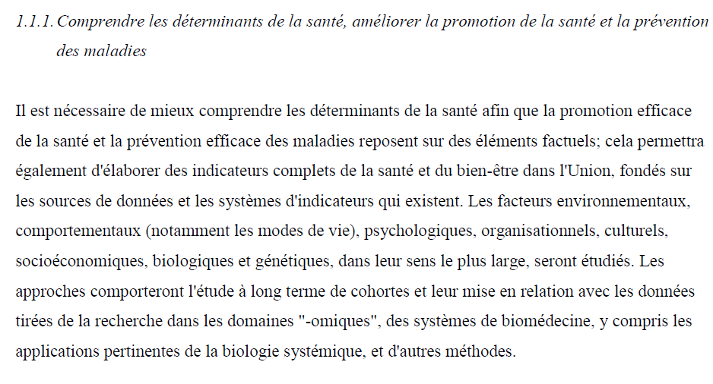
1.SANTE, EVOLUTION DEMOGRAPHIQUE ET BIEN-ETRE
SANTE + SHS

Slide 27
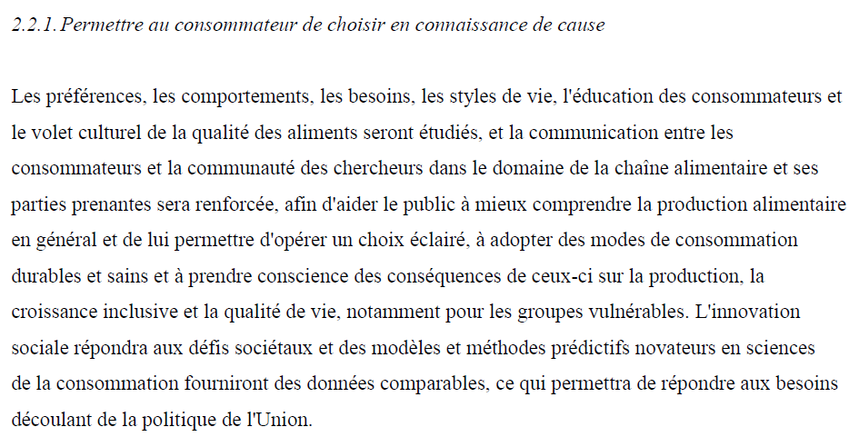
2.ENJEUX DE LA BIOECONOMIE EUROPEENE
Agri-Agro + SHS

Slide 28
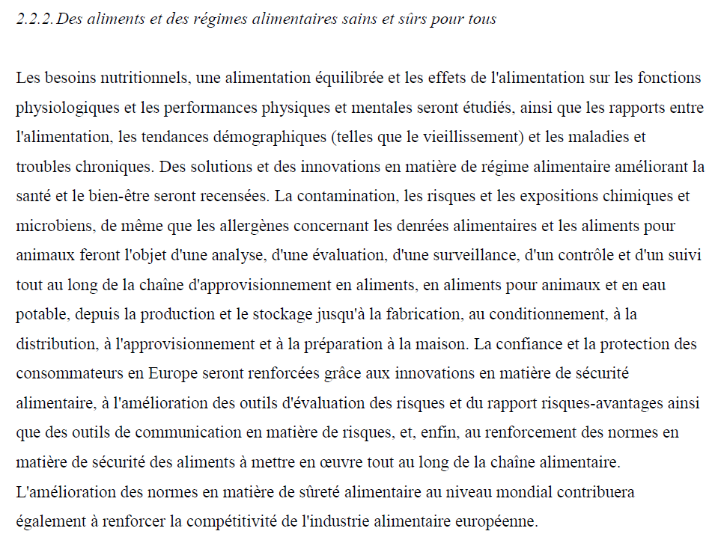
Santé + Agri-Agro + SHS

Slide 29
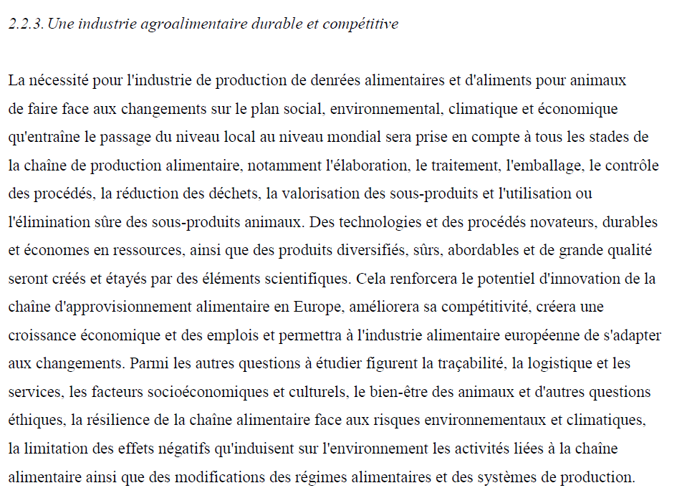
Agro + SHS

Slide 30
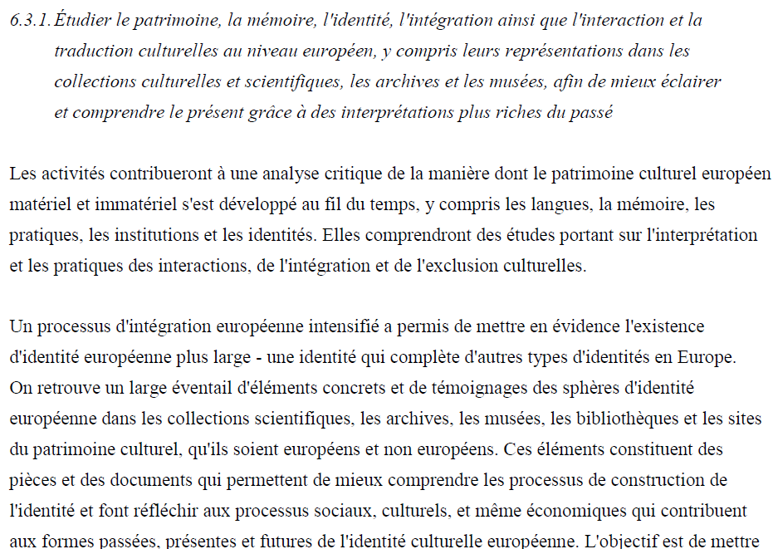
3. L'EUROPE DANS UN MONDE DE MUTATION
SHS

Slide 31
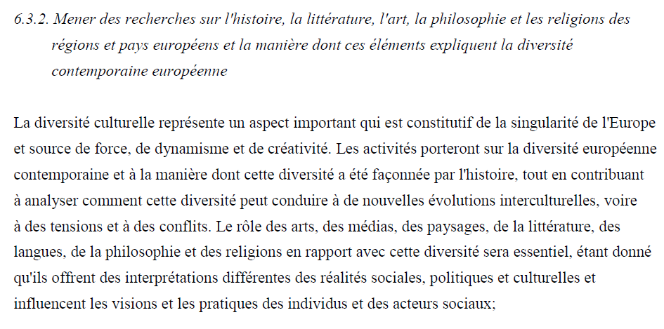
SHS

Slide 32

Autres programmes de la CE
2. Je souhaiterais développer un projet collaboratif avec un ou plusieurs laboratoires publics
et/ou privés
DG CULTURE
Soutien aux projets culturels
Projets de coopération entre institutions culturelles
Projets de traduction littéraire
Projets de coopération avec des pays tiers
Support aux festivals culturels européens
DG HEALTH & CONSUMERS
Développement durable
Sécurité alimentaire

Slide 33

2. Je souhaiterais développer un projet collaboratif avec un ou plusieurs laboratoires publics
et/ou privés
JPI
Agriculture, Food Security and Climate Change (FACCE)
A Healthy Diet for a Healthy Life
Cultural Heritage and Global Change: A New Challenge for Europe

Slide 34

2. Je souhaiterais développer un projet collaboratif avec un ou plusieurs laboratoires publics
et/ou privés
ERA-NET SUSFOOD
Improving input, waste and side flow strategies to increase resource efficiency and provide added value in food products and food processing, manufacture, reducing input (energy, water) in the food chain
Innovation in food processing technologies and food products to support a sustainable food chain
Understanding consumer behaviour to encourage a (more) sustainable food choice
Deadline 1er appel : 3 mai

Slide 35
Partie 1 - Présentation des différents types de financements :
1. Je souhaiterais développer un projet de recherche individuel
2. Je souhaiterais développer un projet collaboratif avec un ou plusieurs laboratoires publics et/ou privés
3. Je souhaiterais développer un projet de recherche collaboratif avec un ou plusieurs partenaires socio-économiques
4. Je suis sollicité pour vendre mon expertise à un partenaire socio-économique
5. Je souhaiterais utiliser des infrastructures de recherche (numérisation,
partage de données, etc.)
6. J’aimerais constituer un réseau autour de mes projets de recherche
7. Je souhaiterais développer un projet de mobilité entrante ou sortante

Slide 36
3. Je souhaiterais développer un projet de recherche collaboratif avec un ou plusieurs
partenaires socio-économiques
Par exemple :
- Je souhaiterais développer mes partenariat public-privé
Je souhaiterais décloisonner la recherche public-privé
Je souhaiterais avoir accès à des sources, terrains privés
FUI, Labo Com, CIFRE (Emily)
ITN, IAPP (Aurélie)
Contrats de collaboration (Mélanie)

Slide 37

Fond Unique
Interministériel (FUI)
3. Je souhaiterais développer un projet de recherche collaboratif avec un ou plusieurs
partenaires socio-économiques
Objectifs : ce programme permet de financer les projets de R&D collaboratifs (grandes entreprises, PME, laboratoires) des pôles de compétitivité.
3 critères indispensables :
développement de nouveaux produits ou services présentant des perspectives de marché crédibles et significatives
contenu technologique fortement innovant et qualité du partenariat entre les acteurs du projet
retombées en termes d’activité économique et d’emplois
2 appels sont lancés chaque année

Slide 38
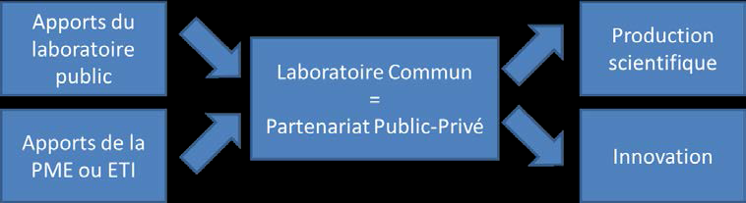
Laboratoires Communs
3. Je souhaiterais développer un projet de recherche collaboratif avec un ou plusieurs
partenaires socio-économiques
Objectif : structurer un partenariat bilatéral entre un acteur de la recherche public et une PME ou ETI (ouvert à toutes les thématiques)
Fonctionnement :
Le laboratoire commun doit être constitué par la signature d’un contrat qui défini:
Une gouvernance commune
Une feuille de route de recherche et d’innovation
Des moyens de travail permettant d’opérer en commun la feuille de route
Une stratégie visant à assurer la valorisation par l’entreprise du travail partenarial
Le programme finance la phase de montage (6 mois et 50K€ max) et le fonctionnement (30 mois et 250K€)
Dépôt au fil de l’eau jusqu’au 29/11/2013

Slide 39


CIFRE
3. Je souhaiterais développer un projet de recherche collaboratif avec un ou plusieurs
partenaires socio-économiques
Principes et avantages
L'entreprise recrute en CDI ou CDD (articles D. 1242-3 & 6 du code du travail) un diplômé de niveau M à qui elle confie une mission de recherche stratégique pour son développement socio-économique.
Le laboratoire de recherche académique encadre les travaux du salarié-doctorant, à ce titre ce dernier est inscrit dans l'école doctorale de rattachement du laboratoire.
L’Université contractualise avec l’entreprise pour l’encadrement du doctorant et lui demande, à ce titre, de lui verser le montant permettant l’encadrement de la thèse.
L’entreprise a une aide sur le salaire et peut percevoir du crédit impôt recherche sur le contrat de collaboration qu’elle a avec l’université. Les thèses, même en SHS, peuvent être financées.

Slide 40


Initial Training Networks (ITN) - Marie Curie Actions
3. Je souhaiterais développer un projet de recherche collaboratif avec un ou plusieurs
partenaires socio-économiques
Objectif : Mobilité des cerveaux, carrière des chercheurs, passerelles pulic-privé, décloisonner les disciplines et secteurs, transfert de compétences, formation sur le transfert et l’entrepeneuriat.
Multipartner ITN
European Industrial Doctorates (EID)
Innovative Doctoral
programmes (IDP)
ESR
ESR
University
Company
University
SME
Research centre
ESR
ESR
ESR
ESR
ESR

Slide 41
Initial Training Networks (ITN) - Marie Curie Actions
3. Je souhaiterais développer un projet de recherche collaboratif avec un ou plusieurs
partenaires socio-économiques
Financement d’un ITN ?
Recrutement de doctorant ;
Recrutement de chercheurs expérimentés de stature internationale en formation et recherche collaborative pour du transfert de connaissance ;
Activities de mise en réseau, organisation de workshops et conferences, implication des personnels des institution et chercheurs/industriels exterieurs.
FUNDING (ESR/year)
ER gross salary | 38000
Mobility allowance | 8400
Training expenses | 21600
Management activities | 5630
Overheads | 6800
TOTAL | 80 430€

Slide 42
Industry-Academia Partnerships and Pathways (IAPP) - Marie Curie Actions
3. Je souhaiterais développer un projet de recherche collaboratif avec un ou plusieurs
partenaires socio-économiques
Objectif : Focus sur un projet de recherche collaboratif, echange d’expertise entre secteur commercial et non-commercial.
Mobilités :
Public-privé
Transnationales (70%)
Périodes de 2 à 24 mois
Le personnel de recherche échangé soit avoir été actif dans l’organisme bénéficiaire au moins 12 mois consécutifs avant la période de mobilité
University
Country 1
Company
Country 2
SME
Country 3
Research centre
Country 1

Slide 43
Industry-Academia Partnerships and Pathways (IAPP) - Marie Curie Actions
3. Je souhaiterais développer un projet de recherche collaboratif avec un ou plusieurs
partenaires socio-économiques
Activités et financement d’un IAPP :
Echange de savoir-faire et d’experience entre le secteur privé et la sphère académique à travers l’échange de personnel ;
Recrutement de personnel expérimenté pour faciliter le transfert et formation du staff ;
Activités de mise en réseau, organisation de workshops et conferences ;
Equipment de recherche pour les PME.
FUNDING (experienced researcher/ per year)
stipend | 28250
Mobility allowance | 8400
Training expenses | 21600
Management activities | 4843
Overheads | 5850
TOTAL | 69193€

Slide 44
Contrat de collaboration
3. Je souhaiterais développer un projet de recherche collaboratif avec un ou plusieurs
partenaires socio-économiques
Objet :
- S’initie autour d’une étude, d’un projet de recherche, avec volonté commune des parties de mener ensemble le projet, même si intérêts différents
- Mise en commun de moyens humains, matériels et financiers, en vue d’obtenir des résultats nouveaux enrichissants pour les partenaires et partagés équitablement
Contextes de mise en place à l’université :
- Collaboration initiée entre l'Université et une entreprise (ou une association, collectivité...)
- Collaboration initiée suite à un appel à projet : Européen (PCRD), ANR, Région, FUI
- CIFRE
Exemples : Agglopolys, Bel, CIFRE CG37
Composition : objet et domaine de la collaboration / moyens mis en œuvre (humains, financiers, matériels) / organisation pratique : suivi et reporting, gouvernance / confidentialité et publication / propriété, protection et exploitation des résultats

Slide 45
Contrat de collaboration
3. Je souhaiterais développer un projet de recherche collaboratif avec un ou plusieurs
partenaires socio-économiques
Propriété des résultats : principe = copropriété des résultats du partenariat, MAIS possibilité de céder les droits si le contexte s'y prête, moyennant le paiement du coût complet et/ou redevances
Exploitation des résultats : principe = retours financiers si exploitation commerciale (rare en SHS)
Intérêts par rapport à un dépôt sur AAP :
- pas de notion de sélection
- pas de rapport financier à produire à la fin (on ne s’engage que sur des livrables et jalons, le partenaire n’a pas à savoir de quelle manière on dépense l’argent)
- si calculs de coûts au « coût complet », la somme correspondant à la valorisation du temps des enseignants-chercheurs constitue une sorte de « marge » qui reste au laboratoire
Attention quand même… :
- à ne pas faire que ça : ce n’est pas ce qui est le plus valorisé dans les évaluations scientifiques des chercheurs/laboratoires !
- le SPVC doit impérativement être mobilisé pour la rédaction de ces contrats
- en termes de calculs de coûts, ne pas oublier les 15% de frais de gestion

Slide 46
Partie 1 - Présentation des différents types de financements :
1. Je souhaiterais développer un projet de recherche individuel
2. Je souhaiterais développer un projet collaboratif avec un ou plusieurs laboratoires publics et/ou privés
3. Je souhaiterais développer un projet de recherche collaboratif avec un ou plusieurs partenaires socio-économiques
4. Je suis sollicité pour vendre mon expertise à un partenaire socio-économique
5. Je souhaiterais utiliser des infrastructures de recherche (numérisation,
partage de données, etc.)
6. J’aimerais constituer un réseau autour de mes projets de recherche
7. Je souhaiterais développer un projet de mobilité entrante ou sortante

Slide 47
Contrat de prestation
4. Je suis sollicité pour vendre mon expertise à un partenaire socio-économique
Objet : opérations effectuées par une partie, consistant à rendre un service individualisé à une autre partie, en mettant notamment en œuvre, un procédé technique déjà conçu et éprouvé (pas d’apport inventif), afin d’obtenir un résultat prédéfini.
Composition : objet et domaine de la collaboration / organisation pratique : qui? quoi? Dans quels délais? / confidentialité / publication / propriété des résultats
Propriété des résultats : au donneur d'ordre moyennant le paiement du coût complet (cf droit de la concurrence)
Intérêts :
- faire bénéficier le monde socio-économique de son savoir-faire
- source de revenus et de financement
- favoriser les contacts avec les industriels et contribuer à faire aboutir à des relations plus durables entre public et privé, comme des collaborations de recherche

Slide 48
Programme :
9h : accueil café
9h30 : Partie 1 - Présentation des différents types de financements
11h00 : pause
11h45 : Partie 1 - Présentation des différents types de financements (suite et fin)
12h30 : repas
14h30 : Partie 2 - Conseils et outils pour le montage de projet
15h30 : pause
15h45 : Partie 3 - Ateliers
17h30 : fin du séminaire

Slide 49
Programme :
9h : accueil café
9h30 : Partie 1 - Présentation des différents types de financements
11h00 : pause
11h45 : Partie 1 - Présentation des différents types de financements (suite et fin)
12h30 : repas
14h30 : Partie 2 - Conseils et outils pour le montage de projet
15h30 : pause
15h45 : Partie 3 - Ateliers
17h30 : fin du séminaire

Slide 50
Partie 1 - Présentation des différents types de financements :
1. Je souhaiterais développer un projet de recherche individuel
2. Je souhaiterais développer un projet collaboratif avec un ou plusieurs laboratoires publics et/ou privés
3. Je souhaiterais développer un projet de recherche collaboratif avec un ou plusieurs partenaires socio-économiques
4. Je suis sollicité pour vendre mon expertise à un partenaire socio-économique
5. Je souhaiterais utiliser des infrastructures de recherche (numérisation,
partage de données, etc.)
6. J’aimerais constituer un réseau autour de mes projets de recherche
7. Je souhaiterais développer un projet de mobilité entrante ou sortante

Slide 51
5. Je souhaiterais utiliser des infrastructures de recherche
Par exemple :
- J’ai besoin de créer un site internet, à qui puis-je demander conseil
- Je suis intéressé par le travail fait par un CER à l’université
- Je ne connais pas les services proposés par l’université
Atelier numérique de la MSH (Emily)
CERTESENS (Livia)
Infra (Aurélie)

Slide 52

Atelier numérique MSH
5. Je souhaiterais utiliser des infrastructures de recherche
Propose une gamme de ressources orientée vers la collecte, le traitement et la valorisation des données numériques
Met à disposition un plateau technique en cours d’aménagement
Entretien des savoir-faire numériques liés aux réseaux
Coordinatrice : Laurence Rageot
laurence.rageot@univ-tours.fr
Où trouver les informations complètes :
http://msh.univ-tours.fr/page/presentation-0

Slide 53
Centre d’Études et de Recherches
5. Je souhaiterais utiliser des infrastructures de recherche
CERMEL : matériaux élastomères
Hutchinson (fondateur)
CERTEM : microélectronique
STMicroelectronics
RCP Design Global / Spincontrol / CQFDgustation
CERPP : radiopharmaceutiques
Cyclopharma
CEROC : outils coupants
Safety
CERTESENS : technologies du sensoriel
Principe
Structure collaborative de recherche mixte public/privée avec les industriels régionaux
Objectif
Renforcer la compétitivité et la synergie des compétences régionales

Slide 54

CERTESENS
5. Je souhaiterais utiliser des infrastructures de recherche
Un lieu de rencontre, de capitalisation et d’échanges d’expériences autour du sensoriel pour :
Développer la recherche fondamentale et appliquée inter/intra-disciplinaire
Favoriser les transferts de technologies et de compétences entre les secteurs
Mettre en place un service aux entreprises qui souhaitent innover par le sensoriel
S’appuyer sur le CERTESENS signifie :
  Utiliser les technologies du sensoriel pour valider des hypothèses de travail
  Être un acteur de l’émergence de la recherche dans le domaine sensoriel
  Intégrer un réseau de chercheurs avec lequel s’associer pour donner une dimension transversale au projet et sur lequel s’appuyer
Sensory Day 2013 by Certesens - 4 juillet 2013 à Polytech’Tours
Une journée de travail au sein de l’Université François-Rabelais pour débattre
  - des enjeux du sensoriel pour le monde de la recherche et
  - des attentes, en termes d’innovation, côté entreprises
afin de construire ensemble de nouveaux projets fédérateurs

Slide 55

5. Je souhaiterais utiliser des infrastructures de recherche
INFRASTRUCTURES
Développer de nouvelles infrastructures de recherche de niveau mondial (ESFRI)
Intégrer et ouvrir les infrastructures déjà existantes au niveau national qui sont d’intérêt régional et paneuropéen
  - CENDARI Collaborative European Digital/Archival Infrastructure
Développement, déploiement et mise en œuvre des e-infrastructures
  Digital Cultural heritage NETwork – ERA-NET

Slide 56
Partie 1 - Présentation des différents types de financements :
1. Je souhaiterais développer un projet de recherche individuel
2. Je souhaiterais développer un projet collaboratif avec un ou plusieurs laboratoires publics et/ou privés
3. Je souhaiterais développer un projet de recherche collaboratif avec un ou plusieurs partenaires socio-économiques
4. Je suis sollicité pour vendre mon expertise à un partenaire socio-économique
5. Je souhaiterais utiliser des infrastructures de recherche (numérisation,
partage de données, etc.)
6. J’aimerais constituer un réseau autour de mes projets de recherche
7. Je souhaiterais développer un projet de mobilité entrante ou sortante

Slide 57
6. J’aimerais constituer un réseau autour de mes projets de recherche
Par exemple :
Qui me permette d’échanger avec mes pairs sur mon sujet de recherche
Qui me permette de confronter mes travaux /méthodologie avec des chercheurs européens…
ARP, MSH (Emily)
Studium consortium (Annabelle)
Fondation Nestlé (Livia)
COST (Aurélie)

Slide 58
ARP, MSH
6. J’aimerais constituer un réseau autour de mes projets de recherche
Ateliers de Réflexion Prospective
Fonctionnement : Sert à des activités de soutien et de promotion non directement finançables par les projets de recherche de l'ANR. Souvent des problématiques de sociétés actuelles
Candidature : Dossier à télécharger et a remplir sur le site – pas de liste prévisionnelle des appels – de 1 à 6 appels par an
MSH
Fonctionnement : Il permet d’élaborer un projet de recherche qui sera ensuite soumis à un autre financeur nettement plus pertinent en termes de moyen (ANR, Europe, Région, etc.). Doit être entre au moins deux laboratoire de la MSH de préférence un labo de Tours et un d’Orléans
Candidature : Dossier fourni par la MSH - deux appels par an – peuvent candidater : enseignant-chercheur, chercheur, ingénieur, doctorant d’un labo MSH

Slide 59

Studium Consortium
6. J’aimerais constituer un réseau autour de mes projets de recherche
Programme de recherche entre personnes et non entre labos.
1 coordinateur en R.Centre+ 4 partenaires hors France.
Financement: 2 semaines de réunionX2 ans. Donc finance les voyages+ organisation des séminaires.
Rapport final publié sur le site du Studium.

Slide 60
Fondation Nestlé
6. J’aimerais constituer un réseau autour de mes projets de recherche
Aide à la construction d’un Projet de recherche
  15 K€ / projet
  Identifier et aider des équipes de chercheurs dans le travail de préparation, souvent long, donc coûteux, que demandent aux candidats les appels d’offre publics des grands programmes de recherche, qu’ils soient régionaux, nationaux ou européens.
Thématique - Exploration des comportements alimentaires.

Slide 61

COST
6. J’aimerais constituer un réseau autour de mes projets de recherche
Min 5 pays de COST (paneuropéen)
Réseau ouverts
En moyenne 20 pays
Tous les domaines de recherche / interdisciplinaire
Financement de réseaux (mise en réseau de travaux déjà financés au niveau national) et activités R&D
Prochaine collection de pré-projets: sept 2013

Slide 62
Partie 1 - Présentation des différents types de financements :
1. Je souhaiterais développer un projet de recherche individuel
2. Je souhaiterais développer un projet collaboratif avec un ou plusieurs laboratoires publics et/ou privés
3. Je souhaiterais développer un projet de recherche collaboratif avec un ou plusieurs partenaires socio-économiques
4. Je suis sollicité pour vendre mon expertise à un partenaire socio-économique
5. Je souhaiterais utiliser des infrastructures de recherche (numérisation,
partage de données, etc.)
6. J’aimerais constituer un réseau autour de mes projets de recherche
7. Je souhaiterais développer un projet de mobilité entrante ou sortante

Slide 63
7. Je souhaiterais développer un projet de mobilité entrante ou sortante
ANR retour post-doc (Emily)
Bourses individuelles de mobilité, etc. (Aurélie)
Chaire Studium, Arcus (Annabelle)

Slide 64
ANR Retour post-doc
7. Je souhaiterais développer un projet de mobilité entrante ou sortante
Objectif : Encourager le retour en France des jeunes chercheurs français et étrangers ayant soutenus en France et ayant fait un post-doc à l’étranger
Le docteur doit avoir démontrer son excellence nationale et avoir soutenu sa thèse depuis au moins 5 ans à la date de soumission du projet
Montant alloué : entre 150 et 700 K€

Slide 65


Bourses individuelles de mobilité IEF, IIF, IOF
7. Je souhaiterais développer un projet de mobilité entrante ou sortante
Candidat
Chercheur expérimenté
Institution d’accueil
Universités, organismes de recherche, entreprises, PME, ONG, organisations internationales, centres de recherche de la CE…
Toutes nationalités
Tous domaines de recherche
Mobilité!!
Tous les pays sont éligibles
Deadline le 14 août 2013

Slide 66

7. Je souhaiterais développer un projet de mobilité entrante ou sortante
IEF : Mobilité intra-européenne
Objectif :
    Développement de la carrière ,
    Diversification des compétences (compétences multidisciplinaires et/ou expérience intersectorielle), plan de carrière
    Atteindre ou renforcer une situation de leadership (investigateur principal, professeur, position de senior dans l’éducation, la recherche ou dans l’entreprise)
Durée : de 12 à 24 mois.
Gestion de la subvention : par l’institution hôte
Spécificité: «career restart panel»

Slide 67
IOF : Mobilité internationale sortante
7. Je souhaiterais développer un projet de mobilité entrante ou sortante
  Objectif :
  Acquérir de nouvelles connaissances dans une organisation étrangère de haut niveau afin de les transférer au retour à l’organisation hôte européenne
  Atteindre ou renforcer une situation de maturité professionnelle
  Développer son réseau à l’international
Durée: de 24 à 36 mois
    1 à 2 ans dans un pays tiers
    (considéré en détachement)
    phase de retour d’1 an en Europe
    (obligatoire)
Gestion de la subvention :
    l’institution hôte européenne.
1
2

Slide 68
IIF : Mobilité internationale entrante
7. Je souhaiterais développer un projet de mobilité entrante ou sortante
Objectif :
  Partage de connaissances (chercheurs de haut niveau)
  Renforcer les collaborations entre l’Europe et le reste du monde (projet gagnant-gagnant) au-delà du projet
  !! les français expatriés depuis plus de 2 ans peuvent aussi postuler
Durée : de 12 à 36 mois :
    1 à 2 ans dans un pays membre ou associé
    ICPC : phase de retour d’1 an possible
Gestion de la subvention :
  l’institution hôte européenne.

Slide 69
RISE Research and Innovation
Staff Exchange
7. Je souhaiterais développer un projet de mobilité entrante ou sortante
Echange de personnels pour stimuler les transfert de connaissances
Partenariat international /intersectoriel pour l’échange de personnel de recherche de haut niveau
Pas de recrutement mais forfait de mobilité
Projet de recherche commun

Slide 70
Chaires Studium
7. Je souhaiterais développer un projet de mobilité entrante ou sortante
6 mois
Un « demandeur », en accord avec 2 autres labos de la R.Centre propose un candidat.
Ses activités: 1. De la recherche en partenariat avec les EC de la région. 2. Une mission d’intérêt général.
1 an minimum
UN« demandeur » établit un projet. Candidatures sur cette thématique ouvertes pendant 10 mois. Sélection par STUDIUM+ le « demandeur ».
Ses activités: 1. De la recherche en partenariat avec les EC de la région. 2. Une mission d’intérêt général.
Prise en charge intégrale par Le STUDIUM (salaire, hébergement, etc.) y compris pour la famille du titulaire.
ATTENTION: Dans les 2 cas, le ou les demandeurs s’engagent à contribuer à hauteur de 10.000€ au séjour du titulaire de la Chaire.

Slide 71
ARCUS
7. Je souhaiterais développer un projet de mobilité entrante ou sortante
(Action en Région de Coopération Universitaire et Scientifique)
Programme en formation & recherche (3 ans)
Objectif : développer la coopération entre une région française et un ou plusieurs pays. Financement égal du MAE et de la Région.
Mise en place d’un consortium régional pour répondre. Dossier avec une ou deux thématiques déclinées en fiches-projets.
Financement : Embauche (IGE, IGR) ; mobilités (transports&séjours) d’EC pour Rech&Form et d’étudiants (M2 et thèse) ; bourses.
Critères: cohérence avec politique du MESR& priorités du MAE (pays cibles, etc.) ; engagement du pays partenaire ; préexistence de relations scientifiques ; implication du monde socio-éco.
Quelques exemples:
  Paca-Brésil (2007-2009 puis 2010-2013): 2 thème déclinés en 15 projets.
  PACA- Méditerranée

Slide 72
OUFFF on peut aller manger !

Slide 73
Programme :
9h : accueil café
9h30 : Partie 1 - Présentation des différents types de financements
11h00 : pause
11h45 : Partie 1 - Présentation des différents types de financements (suite et fin)
12h30 : repas
14h30 : Partie 2 - Conseils et outils pour le montage de projet
15h30 : pause
15h45 : Partie 3 - Ateliers
17h30 : fin du séminaire

Slide 74
Partie 2 - Conseils et outils pour le montage de projet :
Quelles sont les étapes
d’un projet de recherche ?

Slide 75
Partie 2 - Conseils et outils pour le montage de projet :
Montage
Lancement
(…) Réalisation (…)
Clôture / Évaluation
VIE D’UN PROJET DE RECHERCHE

Slide 76
Partie 2 - Conseils et outils pour le montage de projet :
Aujourd’hui on s’intéresse à :
- Montage
- Lancement
Montage
Lancement
(…) Réalisation (…)
Clôture / Évaluation
VIE D’UN PROJET DE RECHERCHE

Slide 77
Partie 2 - Conseils et outils pour le montage de projet :
Aujourd’hui on s’intéresse à :
- Montage
- Lancement
Montage
Lancement
(…) Réalisation (…)
Clôture / Évaluation
VIE D’UN PROJET DE RECHERCHE

Slide 78
Partie 2 - Conseils et outils pour le montage de projet :
Monter un projet de recherche,
ça veut dire quoi ?

Slide 79
Partie 2 - Conseils et outils pour le montage de projet :
Sauf cas où le projet est mené seul, la 1ère chose à faire c’est de :
1/ Constituer un consortium
= le groupe de personnes qui vont travailler ensemble
NB : Si groupe de personne au sein d’un même labo, on appelle par vraiment ça un consortium…
Consortium = ensemble de partenaires académiques (= labos) et/ou socio-économiques qui vont travailler ensemble

Slide 80
Partie 2 - Conseils et outils pour le montage de projet :
Attention :
C’est une étape à ne pas négliger : la bonne marche d’un projet dépend beaucoup de la manière dont il a été construit…
C’est de loin l’étape qu’il faut le plus anticiper
Même sans projet précis en tête, il est important de faire régulièrement une veille sur qui travaille sur quoi, de telle manière à, le moment venu, pouvoir constituer efficacement un consortium

Slide 81
Partie 2 - Conseils et outils pour le montage de projet :
2/ Construire le programme scientifique
= définir les tâches de chacun des partenaires (et les jalons et livrables associés)
= évaluer les coûts liés à la réalisation du programme

Slide 82
Partie 2 - Conseils et outils pour le montage de projet :
3/ Rechercher les modes de financement
= sur fonds personnels, sur fonds propres du laboratoire, sur appels à projet, sur contrats de collaboration ou de prestation, etc.)
= en étant attentifs aux questions juridiques relatives à la propriété intellectuelle

Slide 83
Partie 2 - Conseils et outils pour le montage de projet :
Conclusion :
Monter un projet de recherche,
ça veut dire quoi ? :
1/ Constituer un consortium
2/ Construire le programme scientifique
3/ Rechercher les modes de financement

Slide 84
Partie 2 - Conseils et outils pour le montage de projet :
Comment s’y prendre, concrètement, pour :
1/ Constituer un consortium
2/ Construire le programme scientifique
3/ Rechercher les modes de financement
?

Slide 85
Partie 2 - Conseils et outils pour le montage de projet :
Avant toute chose, en parler à :
Emily ROSENFELD, ingénieur d’affaires SHS,
+ si votre projet est d’ambition européenne : Aurélie UCHARD, ingénieur Europe
+ si votre projet est d’ambition mondiale ou autre : Annabelle MONTHÉ-LOPEZ

Slide 86
Partie 2 - Conseils et outils pour le montage de projet :
A/ Constituer un consortium :
Pour partenaires académiques : état de l’art, participation à des colloques, etc., pour identifier les collègues compétents sur le sujet
Pour partenaires socio-économiques : prendre rendez-vous pour les rencontrer, aller sur des salons professionnels, adhérer à des associations professionnelles (ex. ARIAC)
NB : on a vu qu’il est possible de se faire financer cette mise en réseau préalable au montage d’un projet

Slide 87
Partie 2 - Conseils et outils pour le montage de projet :
B/ Construire le programme scientifique :
Questions-clé :
Combien de temps je vais passer sur le projet ?
Dois-je prévoir d’embaucher des personnels non permanents ?
Ai-je besoin d’effectuer des missions (+coordination) ?
Ai-je besoin d’acquérir du matériel, des consommables ?
Dois-je prévoir un colloque final ?
Dois-je prévoir des frais de publication, de traduction ?
Clarifient les tâches, jalons, livrables
Définissent les besoins en financement

Slide 88
Partie 2 - Conseils et outils pour le montage de projet :
C/ Rechercher les modes de financements :
Lire régulièrement les appels à projets envoyés
Échanger avec les collègues sur leurs propres modes de financement et leur retour d’expérience

Slide 89
Partie 2 - Conseils et outils pour le montage de projet :
Attention :
Vos interlocutrices n’ont pas vocation à intervenir sur le volet scientifique du montage ! Elles peuvent par contre vous aider à :
- Constituer le consortium (prise de contact, organisation et animation de réunions, etc.)
- Organiser le programme en tâches, jalons et livrables (en « mode projet ») ; le logiciel OPPUS, dont s’est doté l’université, permet un travail collaboratif en mode projet dès le montage du programme
- Evaluer les coûts associés
- Rechercher les modes de financement appropriés
- Traiter des questions juridiques relatives à la propriété intellectuelle et rédiger les contrats (collaboration, prestation, confidentialité)
-

Slide 90
Partie 2 - Conseils et outils pour le montage de projet :
Attention :
La Direction Recherche et Valorisation doit impérativement valider :
le budget des projets déposés en réponse à un appel à projet avant le dépôt (fiscalité, frais de gestion, etc.)
les contrats de collaboration ou de prestation avant mise à la signature du Président (propriété intellectuelle, etc.)

Slide 91
Partie 2 - Conseils et outils pour le montage de projet :
Conclusion :
Check list des conseils utiles
Montage du projet = phase extrêmement importante : un programme mal monté a beaucoup de chances de ne pas se dérouler dans des conditions optimales…
Associer vos interlocutrices le plus tôt possible
Anticiper
Réponse à AAP = de l’ordre de six mois à l’avance
Projets européens = plutôt 9-12 mois
Notamment bien anticiper les démarches administratives qui dépendent d’autres structures/personnes que le groupe porteur (signature de documents par des partenaires non-académiques, etc.)

Slide 92
Partie 2 - Conseils et outils pour le montage de projet :
Aujourd’hui on s’intéresse à :
- Montage
- Lancement
Montage
Lancement
(…) Réalisation (…)
Clôture / Évaluation
VIE D’UN PROJET DE RECHERCHE

Slide 93
Partie 2 - Conseils et outils pour le montage de projet :
Vous avez été lauréat d’un financement :
BRAVO !
Que se passe-t-il ensuite ??

Slide 94

Partie 2 - Conseils et outils pour le montage de projet :
Cas collab/presta :
Rédaction du contrat (souvent par univ)
Notification des crédits
Validation contrat/convention par Ingénieur d’affaires / juriste
Mise à signature président par Assistante projet
Envoi originaux aux partenaires / financeurs par Assistante projet
Retour original signé, classement dans OPPUS
Processus de signature de la pièce juridique
Cas réponse à appel à projets :
Notification des crédits
Rédaction de la convention (souvent par financeur)
Préparation de l’exercisation par Assistante projet et envoi au responsable scientifique
Retour exercisation : création fiche eOPT et code SIFAC par Assistante projet
Circuit de signature fiche eOPT : ingénieur, responsable valo, responsable antenne financière recherche-valo, DAF
Création de la ligne par service financier (Mme Lepeltier)
Ventilation des crédits par l’Assistant financier
Diffusion eOTP + convention/contrat par Assistante projet
Vous pouvez commencer à dépenser ! (antenne financière d’UFR)
Processus d’ouverture des crédits
Ex : projet APR IA de 2011 (3 mois)
Notification des crédits : 08/07/2011
Diffusion eOTP + convention : 28/09/2011

Slide 95
Partie 2 - Conseils et outils pour le montage de projet :
Cas collab/presta :
Rédaction du contrat (souvent par univ)
Notification des crédits
Validation contrat/convention par Ingénieur d’affaires / juriste
Mise à signature président par Assistante projet
Envoi originaux aux partenaires / financeurs par Assistante projet
Retour original signé, classement dans OPPUS
Processus de signature de la pièce juridique
Cas réponse à appel à projets :
Notification des crédits
Rédaction de la convention (souvent par financeur)
Préparation de l’exercisation par Assistante projet et envoi au responsable scientifique
Retour exercisation : création fiche eOPT et code SIFAC par Assistante projet
Circuit de signature fiche eOPT : ingénieur, responsable valo, responsable antenne financière recherche-valo, DAF
Création de la ligne par service financier (Mme Lepeltier)
Ventilation des crédits par l’Assistant financier
Diffusion eOTP + convention/contrat par Assistante projet
Vous pouvez commencer à dépenser ! (antenne financière d’UFR)
Processus d’ouverture des crédits
Ex : projet APR IA de 2011 (3 mois)
Notification des crédits : 08/07/2011
Diffusion eOTP + convention : 28/09/2011

Slide 96
Partie 2 - Conseils et outils pour le montage de projet :
Conclusion :
Lancer un projet de recherche,
ça veut dire quoi ? :
Notification des crédits
1/ Plusieurs mois entre la notification des crédits et la possibilité de les dépenser
(+attention embauches +attention aux marchés publics)
2/ Là aussi, anticiper et réduire les délais liés à l’exercisation (les seuls que nous puissions vraiment maîtriser)

Slide 97

Partie 2 - Conseils et outils pour le montage de projet :
Aujourd’hui on s’intéresse à :
- Montage
- Lancement
Rapports scientifiques et financiers intermédiaires, questions de reports d’une année à l’autre, etc…
Montage
Lancement
(…) Réalisation (…)
Clôture / Évaluation
VIE D’UN PROJET DE RECHERCHE

Slide 98

Partie 2 - Conseils et outils pour le montage de projet :
Conclusion :
Bien gérer un projet de recherche,
ça veut dire quoi ? :
Communiquer au maximum avec vos interlocutrices !
Montage
Lancement
(…) Réalisation (…)
Clôture / Évaluation
VIE D’UN PROJET DE RECHERCHE

Slide 99
Programme :
9h : accueil café
9h30 : Partie 1 - Présentation des différents types de financements
11h00 : pause
11h45 : Partie 1 - Présentation des différents types de financements (suite et fin)
12h30 : repas
14h30 : Partie 2 - Conseils et outils pour le montage de projet
15h30 : pause
15h45 : Partie 3 - Ateliers
17h30 : fin du séminaire

Slide 100
Programme :
9h : accueil café
9h30 : Partie 1 - Présentation des différents types de financements
11h00 : pause
11h45 : Partie 1 - Présentation des différents types de financements (suite et fin)
12h30 : repas
14h30 : Partie 2 - Conseils et outils pour le montage de projet
15h30 : pause
15h45 : Partie 3 - Ateliers
17h30 : fin du séminaire

Slide 101
- Pour la session 1 (15h45 à 16h30), entre 3 possibilités :
1a- Constituer son réseau international (Annabelle et Aurélie)
Isabelle BIANQUIS et…*
Robert COURTOIS
Brigitte GEFFRAY
1b- Le sensoriel, un potentiel pour vos projets (Livia)
Marie-Pierre HORARD-HERBIN°
Ana Paula SENN ?
1c- Valorisation de la recherche (Emily et Mélanie)
...Isabelle BIANQUIS*
Markéta BRAINE-SUPKOVA
Nicolas RADUGET
Jean-Baptiste SCHNEIDER
Alexandre TESSIER
Matthieu LECOUTRE
Ana Paula SENN ?
Patrick RAMBOURG
- Pour la session 2 (16h30-17h15), entre 4 possibilités :
2a- Travailler avec des partenaires socio- économiques (Livia et Mélanie)
Nicolas RADUGET
Jean-Baptiste SCHNEIDER
Isabelle BIANQUIS et…*
Brigitte GEFFRAY
Ana Paula SENN
Patrick RAMBOURG
2b- Comment monter son budget et financer son colloque international (Annabelle)
...Isabelle BIANQUIS*
Alexandre TESSIER
2c- L’Europe c’est pas sorcier : le projet européen (Aurélie)
Markéta BRAINE-SUPKOVA
Robert COURTOIS
Matthieu LECOUTRE
2d- Prise de rendez-vous individuels avec Emily pour travail sur les montages en cours
*se promènera sur les ateliers
°devra parte à 16h15 donc ne fera pas le 2ème atelier
Claude FERRAND ne participera pas aux ateliers, elle doit partir avant

Slide 102
Programme :
9h : accueil café
9h30 : Partie 1 - Présentation des différents types de financements
11h00 : pause
11h45 : Partie 1 - Présentation des différents types de financements (suite et fin)
12h30 : repas
14h30 : Partie 2 - Conseils et outils pour le montage de projet
15h30 : pause
15h45 : Partie 3 - Ateliers
17h30 : fin du séminaire

